Slide 1
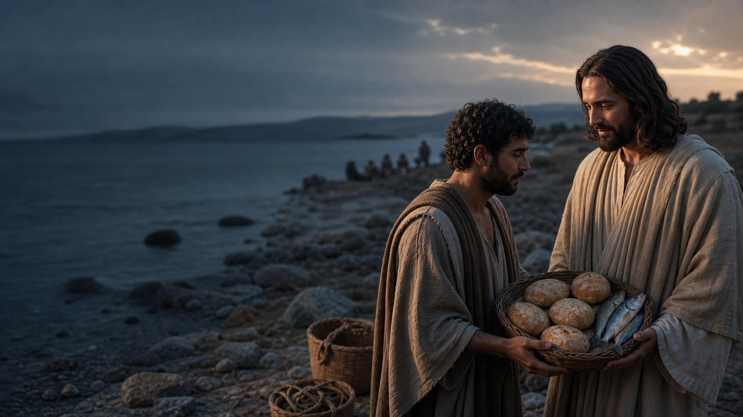
CONTABAS CONMIGO
Lo poco compartido se vuelve mesa
JESÚS CUENTA
CON NOSOTROS
Recibe lo poco y lo devuelve a nuestras manos:
la compasión organiza una mesa para todos.
«Yo contaba panes; tú contabas conmigo.»
1
2
3
4
5
VER
NO DESPEDIR
OFRECER
REPARTIR
RECOGER
El cansancio tiene rostro.
«No tienen que irse».
Cinco panes y dos peces.
Bendice, parte y entrega.
Todos comen y sobra.
La compasión mira antes de calcular.
La necesidad no se aparta del camino.
Lo poco real puede ponerse en común.
El don pasa por manos responsables.
La abundancia incluye y no desperdicia.
01
Notes:
La escena subraya el paso de contar panes a descubrir que Jesús cuenta con los discípulos. Ver, no despedir, ofrecer, repartir y recoger forman un único movimiento de compasión organizada. Evitar interpretar el signo como una idealización de la escasez: el hambre es una necesidad real y el Evangelio llama a responder en comunidad.
[Sources]
- Letra de «Contabas conmigo», aportada por el usuario el 30-07-2026.
- Reina-Valera 1909: Mt 14,13-21.
- Imagen de fondo generada con OpenAI para esta presentación; sin recurso web externo.
[/Sources]

Slide 2
CUATRO RESONANCIAS BÍBLICAS
La canción pasa de contar lo que falta a compartir lo que hay
01
2 Re 4,42–44
02
Ex 16,16–18
03
Is 55,1–3
04
Hch 2,44–47
COMERÁN Y SOBRARÁ
SEGÚN LA NECESIDAD
UNA MESA GRATUITA
PARTIR EL PAN
«Comerán y sobrará.»
«Ni al que recogió mucho le sobraba ni al que poco le faltaba.»
«Comed sin pagar vino y leche.»
«Partían el pan en las casas.»
Eliseo reparte veinte panes entre cien. El pan ofrecido se convierte en confianza compartida.
El maná educa contra la acumulación: la medida se descubre mirando la necesidad de toda la comunidad.
Isaías invita sin precio. La mesa de Dios no selecciona por mérito ni por capacidad de devolver el favor.
La primera comunidad une oración, mesa y bienes compartidos para que nadie quede solo.
SÍNTESIS
Compasión que mira · poco ofrecido · reparto responsable · mesa para todos
Pregunta de fondo: ¿qué cambia cuando Jesús cuenta con nosotros?
02
Notes:
Asignar una resonancia a cada pareja: Eliseo anticipa el pan que alcanza; el maná corrige la acumulación; Isaías abre una mesa gratuita; Hechos muestra una comunidad que parte el pan y comparte bienes. Pedir ejemplos opcionales y distinguir caridad inmediata, coordinación comunitaria y respuestas estructurales.
[Sources]
- Reina-Valera 1909: 2 Re 4,42-44; Ex 16,16-18; Is 55,1-3; Hch 2,44-47.
- Letra de «Contabas conmigo», aportada por el usuario el 30-07-2026.
[/Sources]

Slide 3
PROPUESTA DE REUNIÓN · 70 MINUTOS
De hacer cuentas a ofrecer, repartir y cuidar la mesa
00′
1
ESCUCHAR
¿Qué frase convierte la escasez en una llamada compartida?
Oír «Contabas conmigo» completa, sin explicarla todavía.
08′
2
MIRAR
¿A quién despedimos cuando solo miramos lo que no alcanza?
Tarjeta opcional: quién necesita / qué falta / qué recurso ya existe.
20′
3
ILUMINAR
¿Qué hace Jesús con la necesidad, con lo poco y con los discípulos?
Leer Mt 14,13–21 y marcar los verbos que cambian la escena.
38′
4
ORGANIZAR
¿Cómo compartir sin improvisar ni dejar a nadie atrás?
Caso ficticio: personas, recursos, límites, aliados y reparto digno.
58′
5
RESPONDER
¿Qué puedo poner en común y con quién debo coordinarme?
Elegir un gesto, una colaboración y una fecha de revisión.
CRITERIO: no romantizar el hambre; compartir exige dignidad, coordinación, límites y ayuda competente.
03
Notes:
Material: audio «Contabas conmigo», copias de Mt 14,13-21, tarjetas y un caso ficticio por trío. Mantener la actividad en terreno seguro: no pedir relatos de hambre, precariedad ni fracaso personal. «Dadles vosotros de comer» no convierte a una persona aislada en responsable de resolver necesidades estructurales; la respuesta cristiana combina gesto concreto, red comunitaria y ayuda competente. Compartir y pasar son opciones válidas.
[Sources]
- Letra de «Contabas conmigo», aportada por el usuario el 30-07-2026.
- Reina-Valera 1909: Mt 14,13-21.
[/Sources]

